Slide 1
Tradutor da Ciência
Projeto Imersão IA Alura + Google

Slide 2
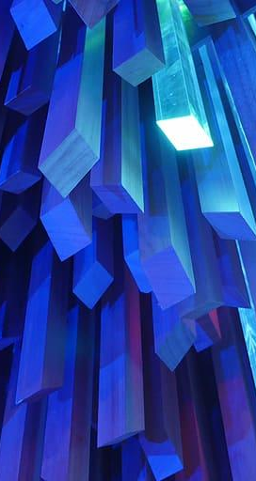
O Tradutor da Ciência…
… usa inteligência artificial para transformar artigos científicos complexos em textos claros e acessíveis para todos. Acreditamos que o conhecimento científico deve ser para todos, por isso, nosso sistema "traduz" a linguagem científica, tornando as descobertas mais compreensíveis para qualquer pessoa. Junte-se a nós e explore as maravilhas da ciência de forma fácil e prazerosa!

Slide 3


1. O que ele faz?
O tradutor da ciência pode ajudar jornalistas, estudantes e profissionais de diferentes áreas a trocar informações, eliminando as fronteiras entre os diferentes campos de estudo das ciências.
Elimina jargões técnicos Substitui termos científicos complexos por palavras e frases mais comuns, facilitando a compreensão para o público em geral.
Resume textos longos Condensa a informação essencial de artigos científicos extensos, criando versões mais curtas e diretas.
Adapta informações para diferentes públicos Ajusta a linguagem e o nível de detalhe de acordo com o público-alvo, criando conteúdos específicos para estudantes, curiosos ou especialistas.

Slide 4
Quantas novas informações você poderia acessar com facilidade se as barreiras linguísticas dos jargões técnicos desaparecerem?
Vá além
As barreiras linguísticas, tanto ligadas a jargões técnicos como dificuldades na tradução, podem ser transpostas pela Inteligência Artificial, fazendo a ciência avançar além das fronteiras.

Slide 5
Com o Tradutor da Ciência, você pode…
Desvendar o mundo da ciência
Entenda as últimas descobertas científicas sem precisar ser um especialista. Traduzimos artigos complexos para uma linguagem clara e fácil de compreender.
Aprender algo novo todos os dias
Alimente sua curiosidade! Acesse conteúdos científicos resumidos e simplificados sobre os mais diversos temas. Expanda seus horizontes com a ciência ao seu alcance.
Compartilhar conhecimento
Espalhe a ciência! Compartilhe os textos traduzidos com seus amigos e familiares. Democratize o conhecimento e contribua para um mundo mais informado.

